Slide 1
Vývoj Belgického území 1714-1918

Slide 2
Historická území Belgického království
Regiony: Vlámsko, Valonsko, Brusel
Henegavsko
Vlámské a Valonské Brabantsko
Flanderské hrabství
Antverpy
Limburk
Namur
Lutych
Lucembursko
Artoiské hrabství
Belgické kolonie: -Kongo (1885-1960)
-Rwanda-Urundi (1916-24)
-Tchien-ťin (1902-31)
Eupen a Malmédy (připojeno r. 1919)

Slide 3
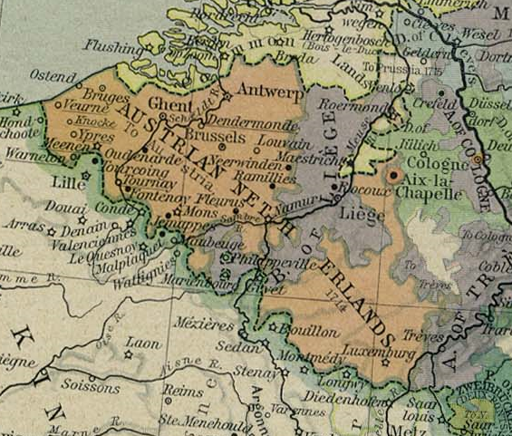
Belgické království v období „Rakouského Nizozemí“ (1714-1795)
1714 Rasttatský mír
1789–90 „Brabantská revoluce“
a vyhlášení nezávislosti
koncem r. 1790 obnova
rakouského panství
1792-94 dobývání revolučními
fran. vojsky
říjen 1795 připojeno k Francii

Slide 4
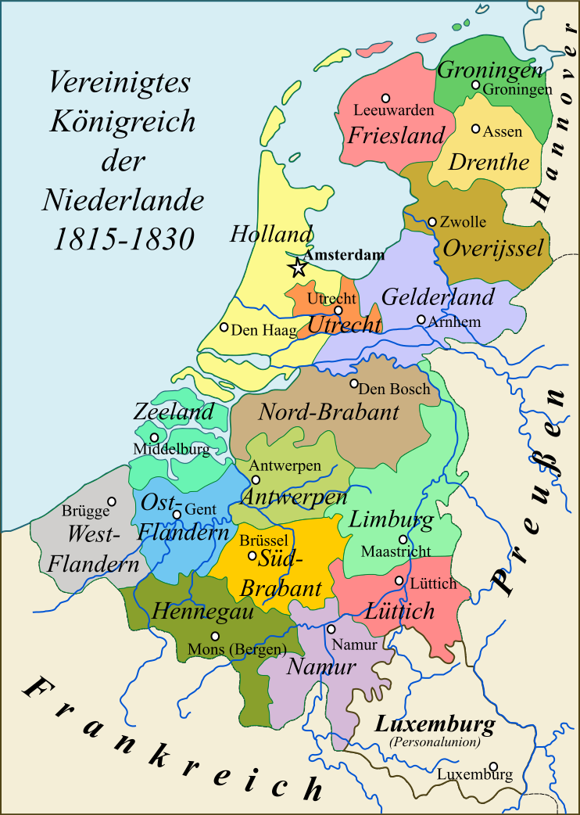
Belgie během a po Napoleonských válkách
1795 anexe Francie
1814-15 Vídeňský kongres a spojení
s Nizozemskem a Lucemburskem
1815 bitva u Waterloo
srpen 1830 „Belgická revoluce“
listopad 1830 nezávislost Belgie
1831 Konstituční monarchie

Slide 5
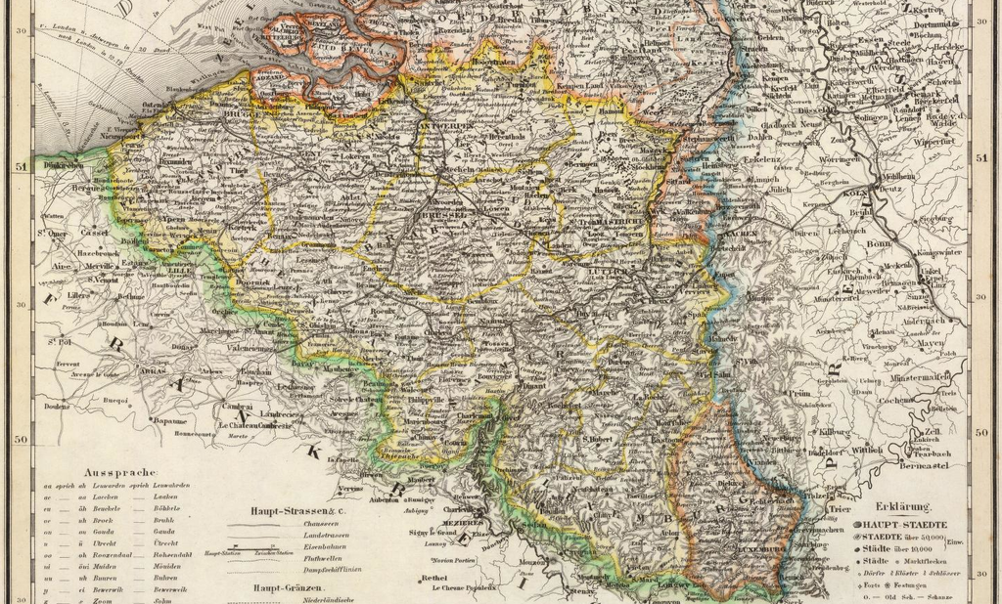
Belgie po uznání nezávislosti r. 1830

Slide 6
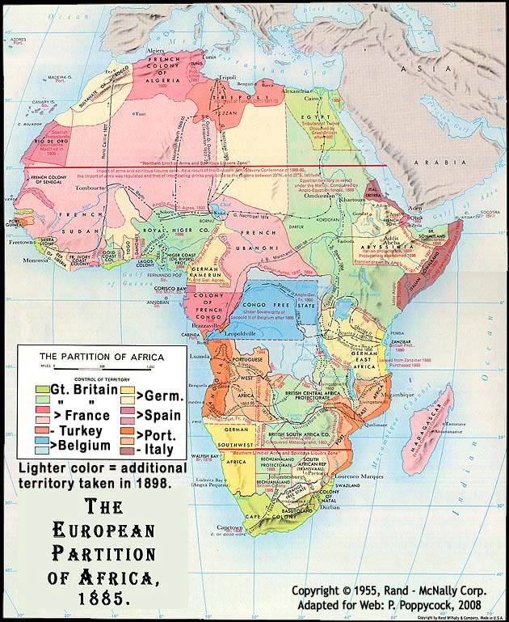
Belgická kolonie Kongo (1885-1909/60)
1885 vzniká Svobodný stát Kongo
1885–1908 pod dohledem krále
1908 vznik Belgického Konga
1909 dohled přebírá belgická vláda
1960 nezávislost Konga

Slide 7
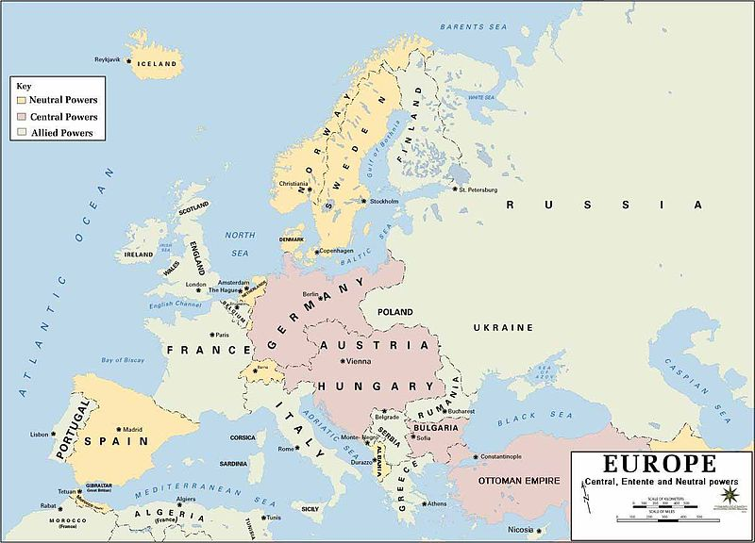
Evropa před 1. světovou válkou

Slide 8
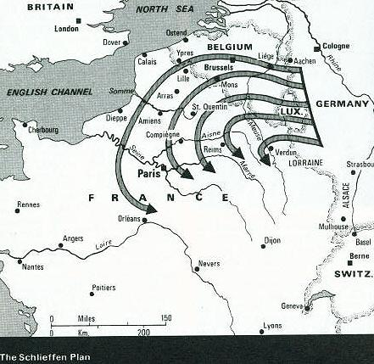
Belgie za 1. světové války a v meziválečném období
1913 zavedena branná povinnost
2.8. 1914 ultimátum belgické vládě
zaslané Německem o volném
průchodu a okupací Belgie
4.8. 1914 vpád a obsazení
Belgie Německem
květen 1915 bitva u města Ypry
září 1918 znovudobývání Belgie

Slide 9
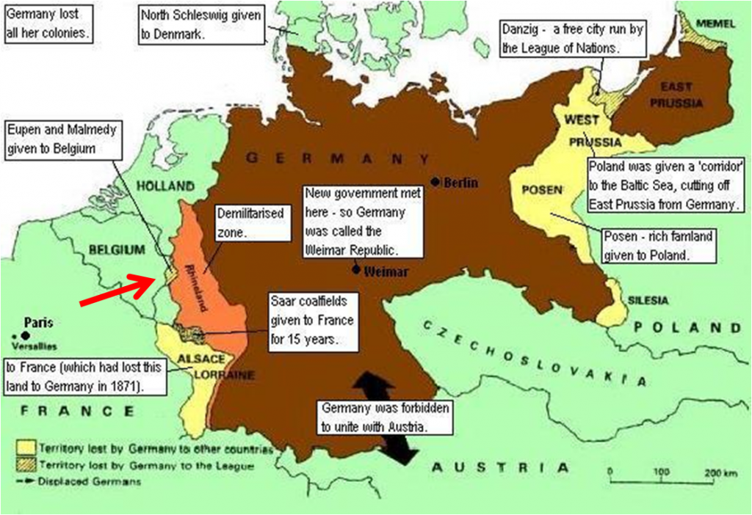
1919 připojení oblastí Eupen a Malmédy
1920 vojenská dohoda s Francií
1925 Locarnský pakt

Slide 10
Zdroje informací a literatura
Liščák, Vladimír: Státy a území světa. Praha 1996, str. 35-37.
Šrámek, Jiří: Úvod do dějin a kultury frankofonních zemí: (Belgie, Lucembursko, Švýcarsko, Kanada). Brno: Masarykova univerzita, 1995.
https://de.wikipedia.org/wiki/Belgien
https://de.wikipedia.org/wiki/Geschichte_Belgiens
https://de.wikipedia.org/wiki/K%C3%B6nigreich_der_Vereinigten_Niederlande
http://www.authentichistory.com/1914-1920/1-overview/1-origins/
https://cs.wikipedia.org/wiki/Belgick%C3%A9_Kongo
http://sunnycv.com/steve/ww1/literature.html
http://www.dcstamps.com/?p=3465

